Slide 1
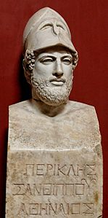
Pericle
Chiara e Thayla
1F 2012

Slide 2
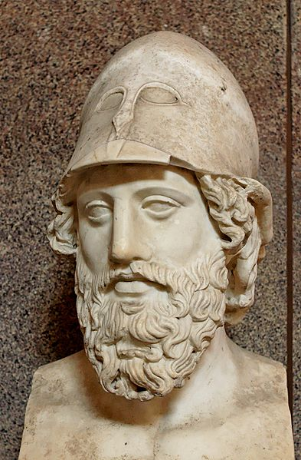
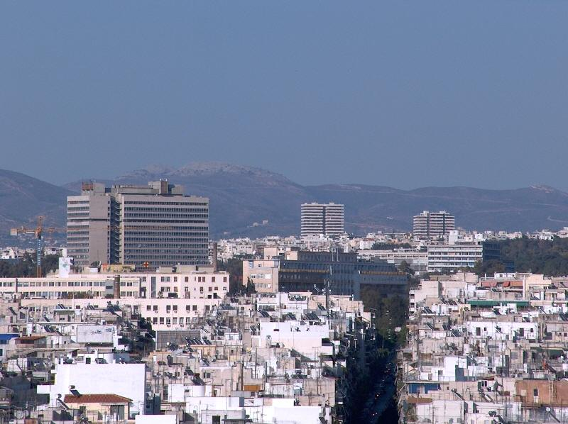
Conoscere un po’ di Pericle
Nato il 495 a. C. ad Cholargos (Grecia)
Morto 429 a. C. ad Atene
Figlio di una famiglia aristocratica
Persona colta, politico democratico
Ha costruito tanti monumenti
Voleva il benessere del popolo

Slide 3
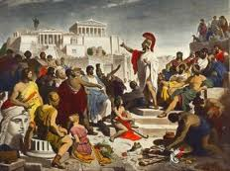
Oratore
Oratore: persona che tiene discorsi in pubblico
Uomo di stato

Slide 4
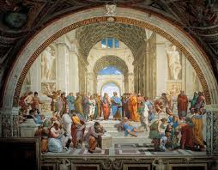
Carriera politica
Creò il partito democratico
Oppositore politico era Cimone
Prese potere sugli aristocratici nel 461 a. C.

Slide 5
Democrazia secondo Pericle
Tratto da un suo discorso: “E di nome per il fatto che non si governa nell’ interesse di pochi ma di molti.”
“Tutti i cittadini si possono occupare degli affari pubblici.”
“Prestando obbedienza a coloro che di volta in volta sono al potere ed alle leggi.”

Slide 6
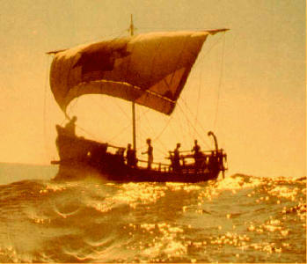
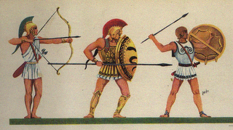
Pericle lo stratega
A solo 35 anni viene eletto stratega della città
Consolidò la potenza navale di Atene
Appoggiò la rivolta degli Egiziani contro i Persiani
Intervenne nella guerra del Peloponneso

Slide 7
Pericle realizza 3 grandi cambiamenti
Riforma la Costituzione di Atene
Espansione commerciale in tutto il mare Egeo
Espansione territoriale

Slide 8
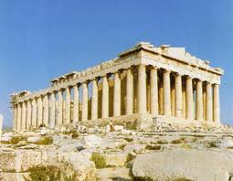
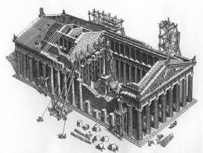
Cosa vuol dire
Partenone: grandioso tempio eretto sull’ Acropoli di Atene in onore alla dea Atena

Slide 9
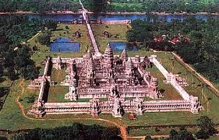
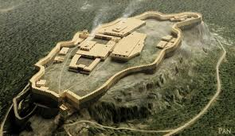
Cosa vuol dire (cont.)
Acropoli: simbolo della civiltà, questa roccia di
arido calcare con una superficie di appena 4 ettari dove costruì il Partenone

Slide 10
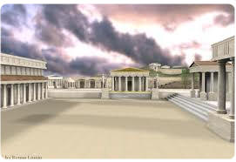
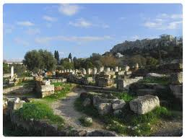
Cosa vuol dire (cont.)
Agorà: piazza principale della città, di forma quadrangolare circondata di portici, edifici pubblici e sacri.

Slide 11
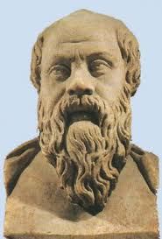
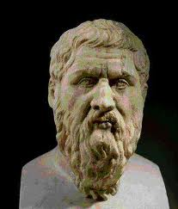
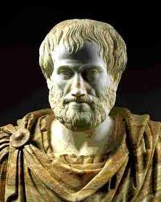
Cosa vuol dire (cont.)
Polis: significa città
Filosofia (philein = amare, sophia = sapienza)
La filosofia cerca risposte alle grandi domande
che l’uomo si pone su se stesso e sul mondo

Slide 12
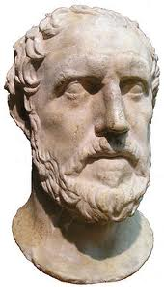
Una curiosità
Secondo lo storico Tucidide, Pericle era:
Potente
Giudizioso
Trasparente
Incorruttibile

Slide 13
Parole di pericle
Ricordate anche se il vostro paese ha il nome più importante del mondo, è perché non si è mai piegata di fronte a dei disastri, perché ha più vita e più forze in guerra delle altre città e si è conquistata un potere maggiore a quelli finora conosciuti

Slide 14
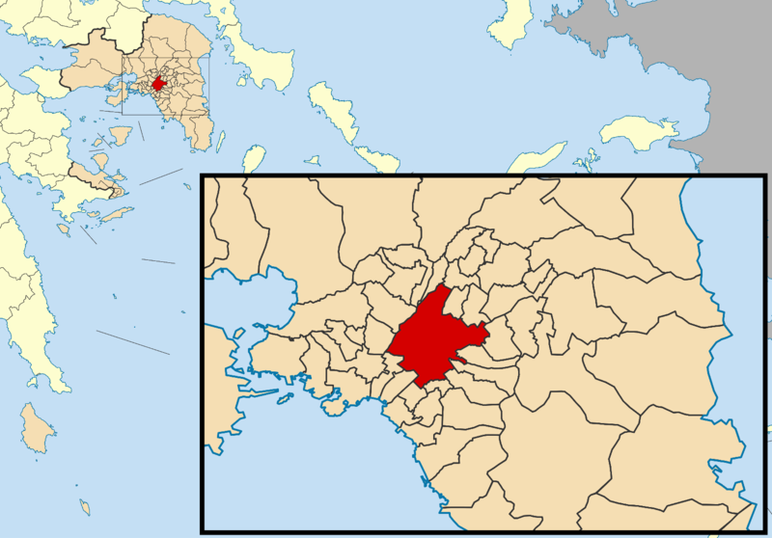
Mappa Antica Grecia

Slide 15
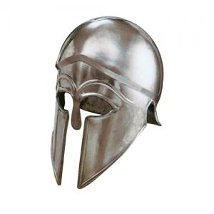
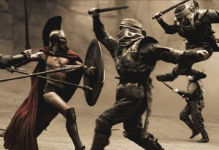
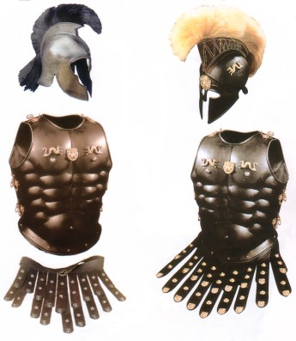
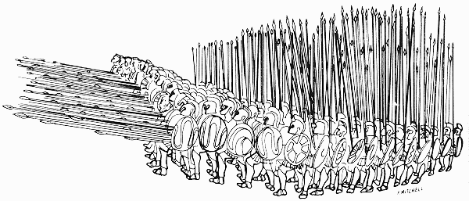
Foto arte greca

Slide 16
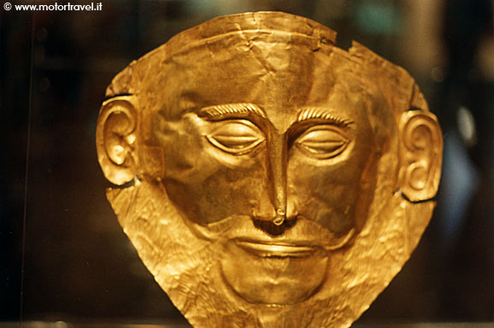
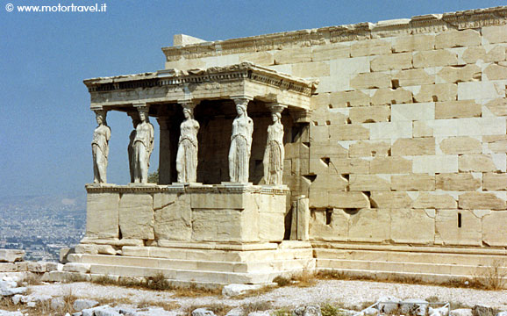
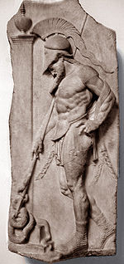
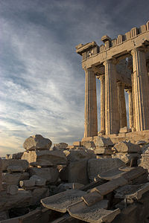
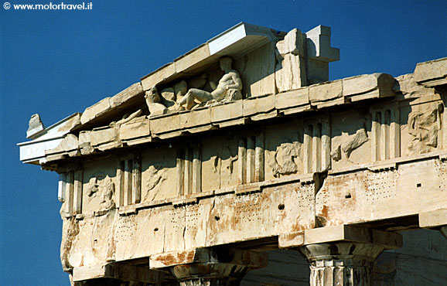
Arte greca (cont.)

Slide 17
Attività
Dove è nato Pericle?
Spiegate secondo voi cosa è la democrazia?
Fate un disegno del Partenone

Slide 18
Fine!!!!!!!!!!!!!!!!!!!!!!!!!!!!!!!!!!!!!!!!!!!!!!!!!!!!!!!!!!!!
Domande????

